Slide 1
Patron de Diseno Builder
CONCEPTOS Y USOS
AARON HERNANDEZ GARCIA
PATRONES DE DISENO

Slide 2
¿QuE es el PatrOn Builder?
El patrOn Builder es un patrón de diseNo creacional que se utiliza para construir objetos complejos paso a paso.
PropOsito: Su objetivo principal es separar la construcciOn de un objeto de su representación, permitiendo crear diferentes representaciones utilizando el mismo proceso de construcciOn.

Slide 3
PROBLEMATICA
Una agencia de viajes desea ofrecer paquetes personalizados a sus clientes. Cada cliente tiene necesidades especIficas: algunos desean incluir transporte, alojamiento y actividades; otros solo transporte y actividades, o solo alojamiento. El sistema actual tiene cOdigo redundante para manejar mUltiples configuraciones de paquetes, lo que dificulta su mantenimiento y ampliaciOn.
COmo Resolverlo con Builder:
El patrOn Builder puede utilizarse para estructurar el proceso de creaciOn de paquetes de viaje.

Slide 4
SoluciOn
Dividir el proceso en pasos:
-Seleccionar el transporte.
-Elegir el alojamiento.
-ANadir actividades opcionales.
-Calcular el costo total.
Elementos del PatrOn Builder:
-Producto (Paquete de Viaje): El objeto final que contiene transporte,
alojamiento y actividades.
-Builder (Interface): Define los mEtodos para construir cada parte del paquete.
-Concrete Builders: Implementaciones específicas, por ejemplo:
Builder para un paquete econOmico.
Builder para un paquete premium.
-Director: Orquesta el proceso de construcciOn basAndose
-en las opciones seleccionadas por el cliente.

Slide 5
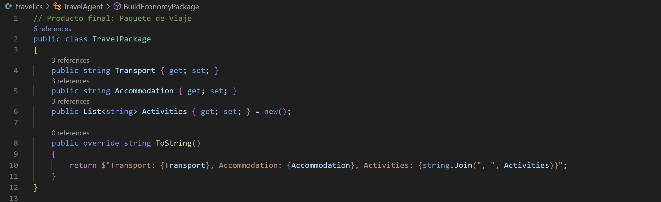
CODIGO

Slide 6
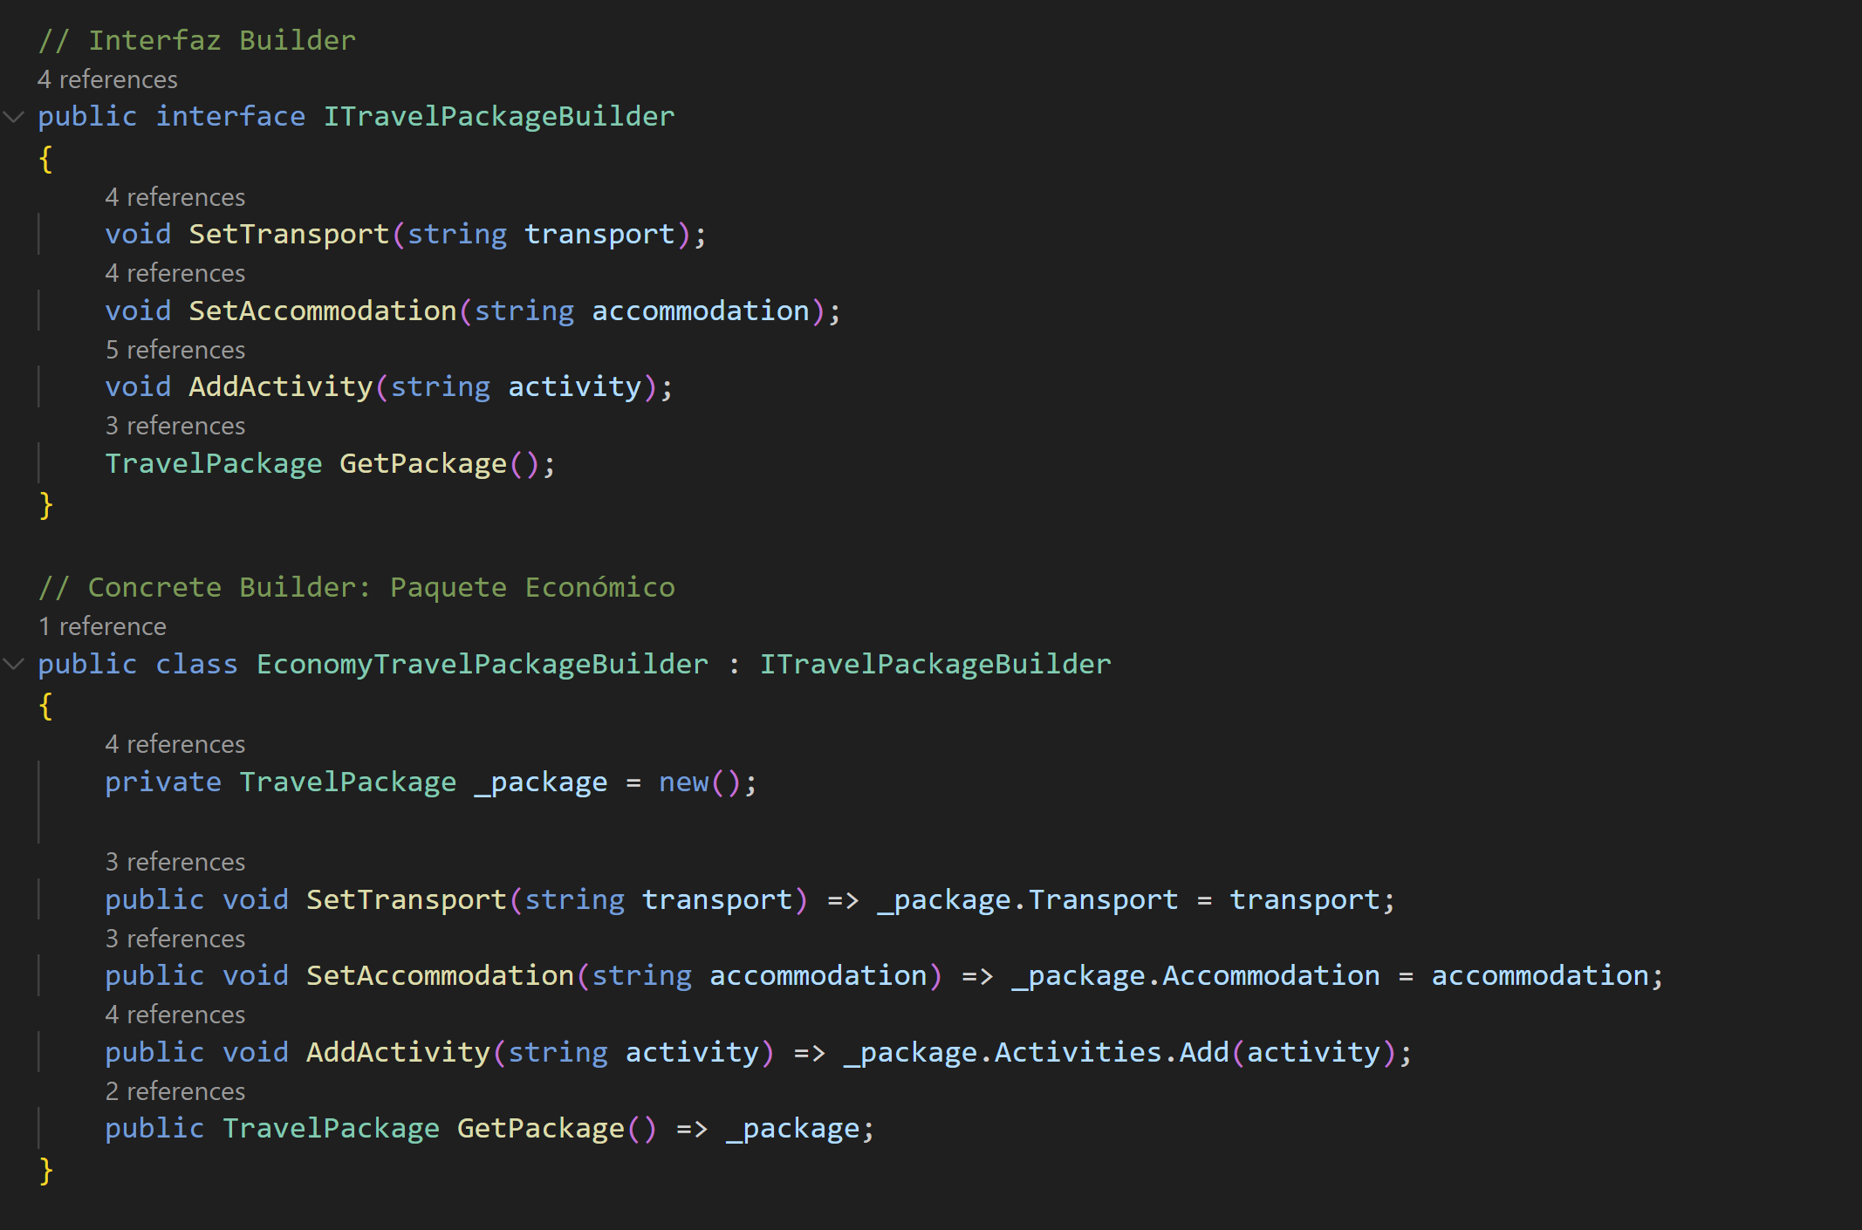
CODIGO

Slide 7
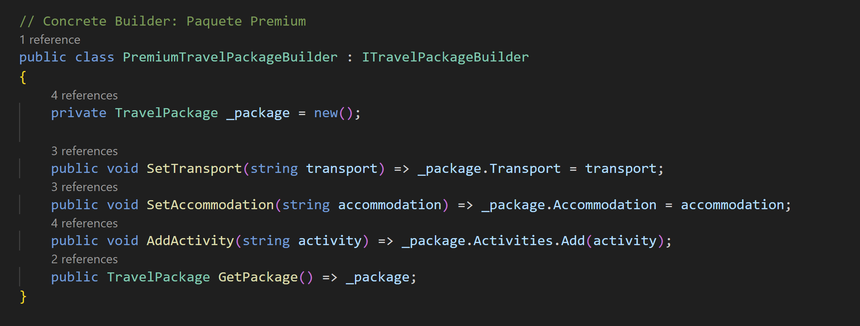
CODIGO

Slide 8
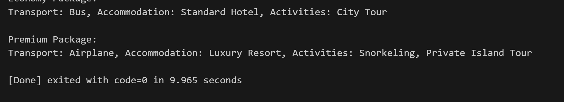
terminal

